Slide 1
МАДОУ 38 встречает День Победы

Slide 2
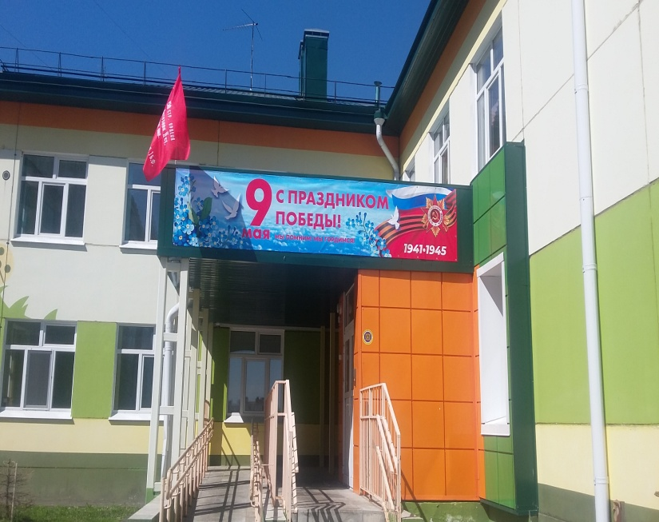
Празднично украшены фасады зданий корпусов детского сада

Slide 3
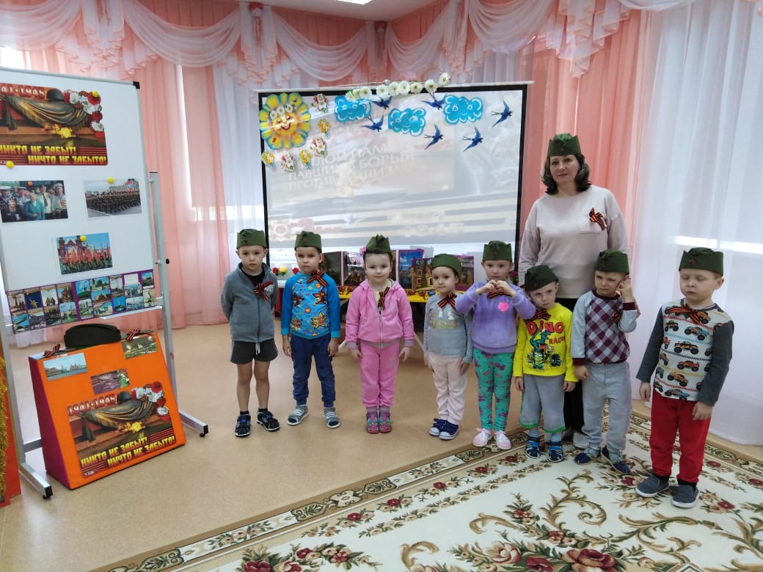
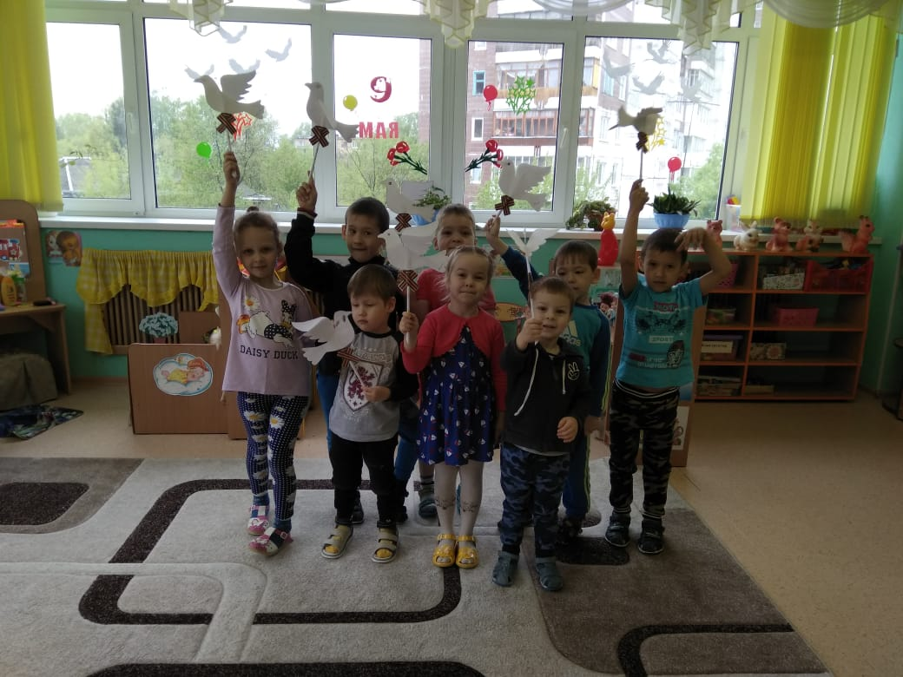
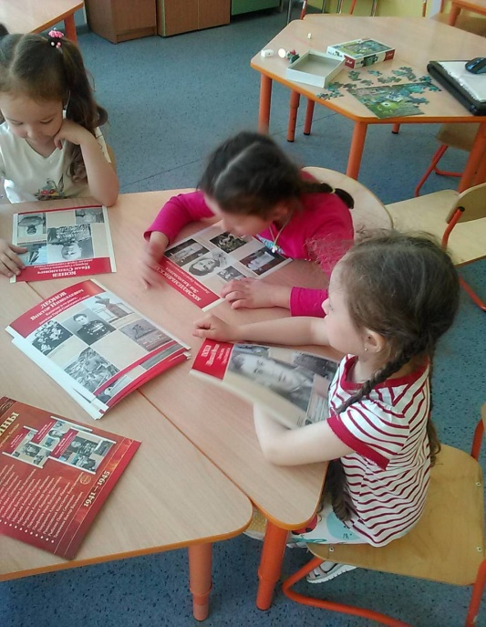
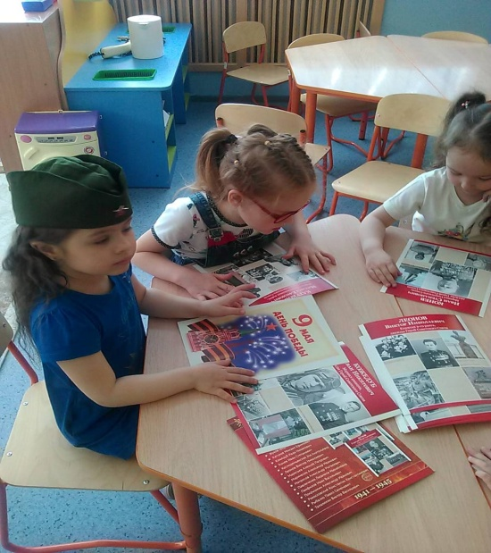
На тематических мероприятиях дети узнают о героях войны, сражениях, песнях военных дней. Такая работа способствует формированию чувства гордости за свой народ.

Slide 4
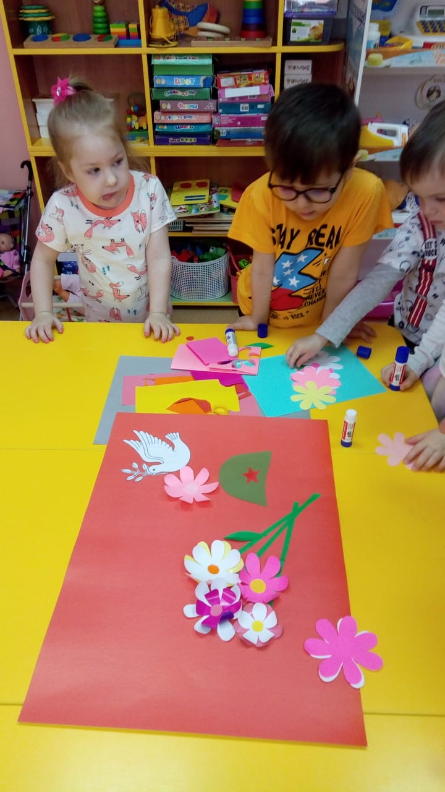
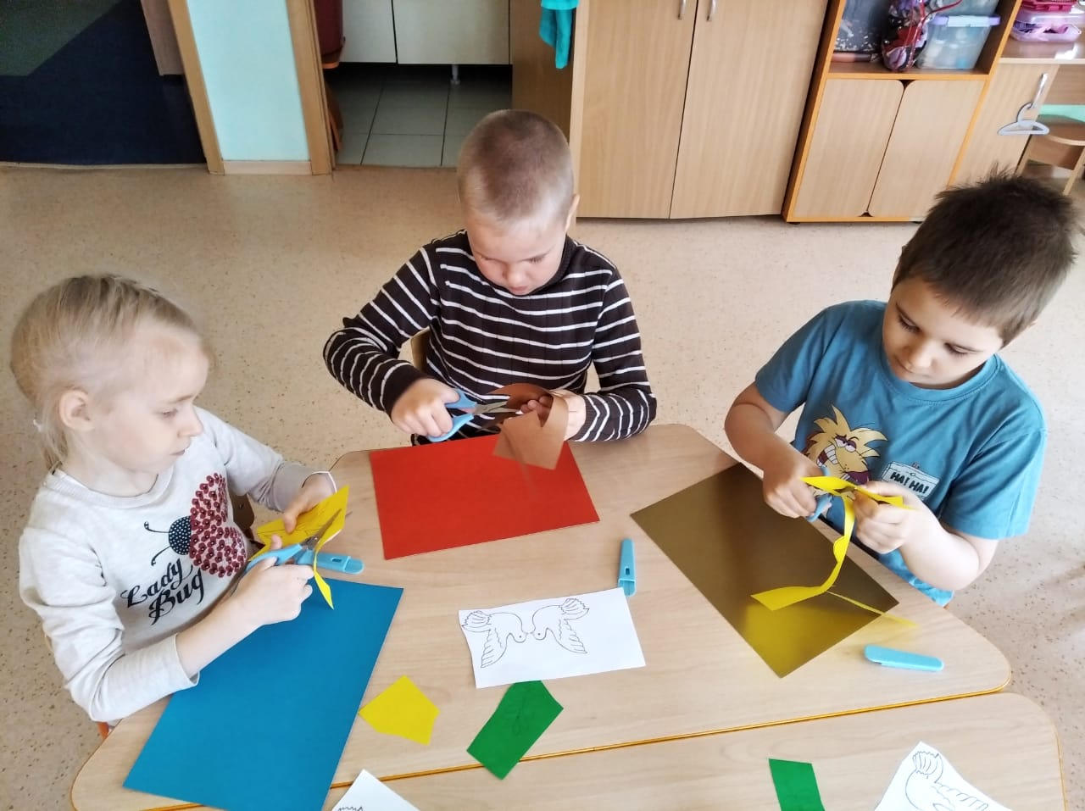
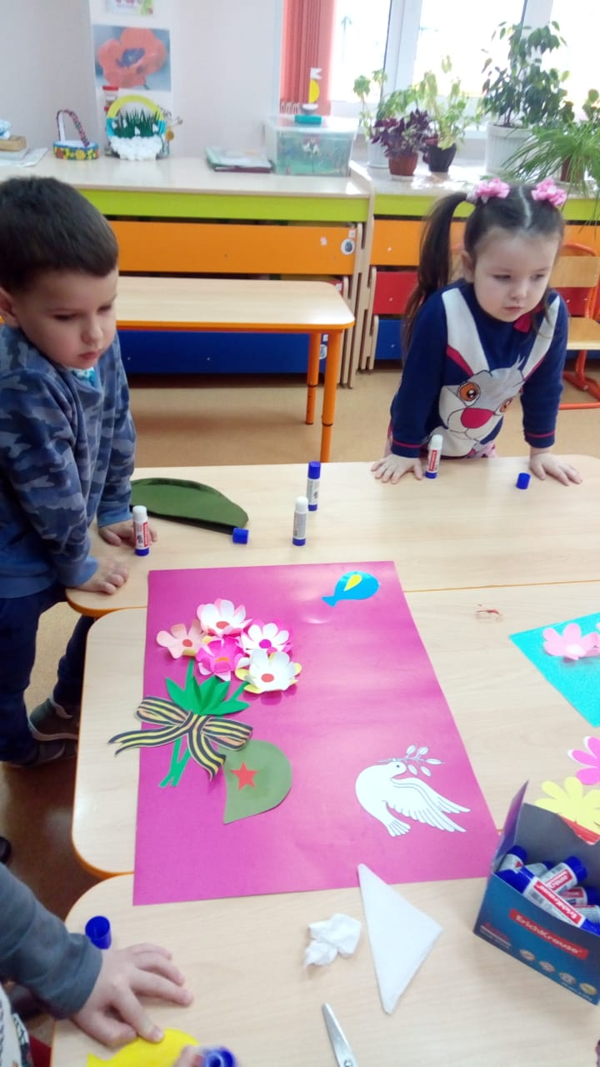
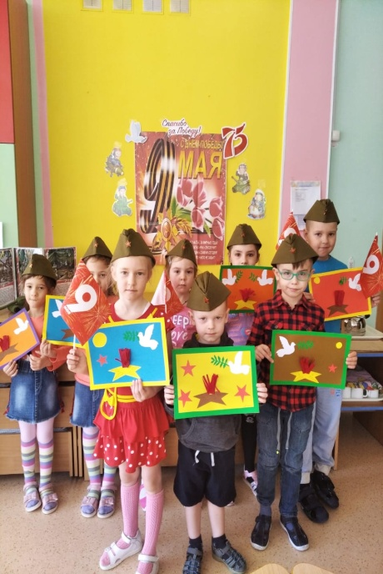
Поздравительные открытки ветеранам – знак благодарности подвигу солдат .

Slide 5
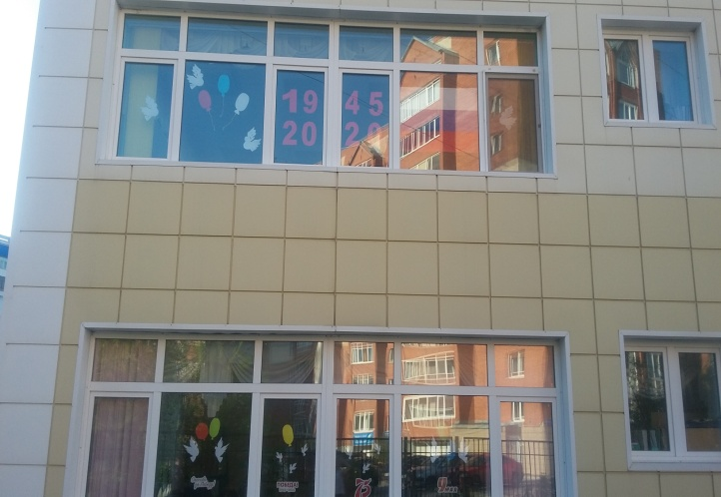
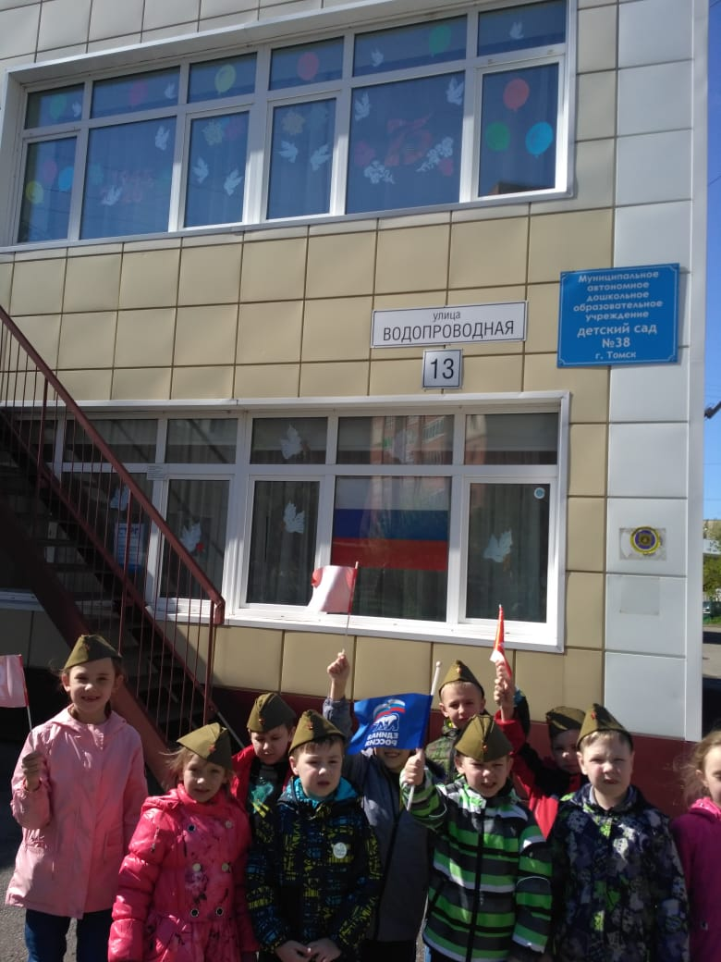
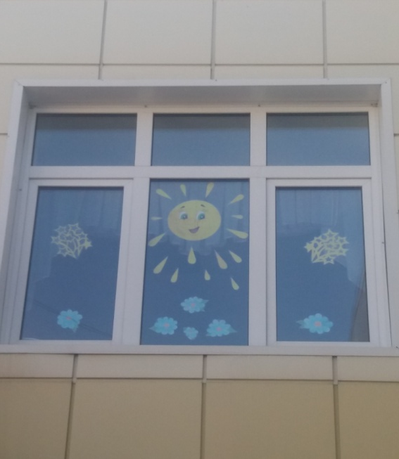
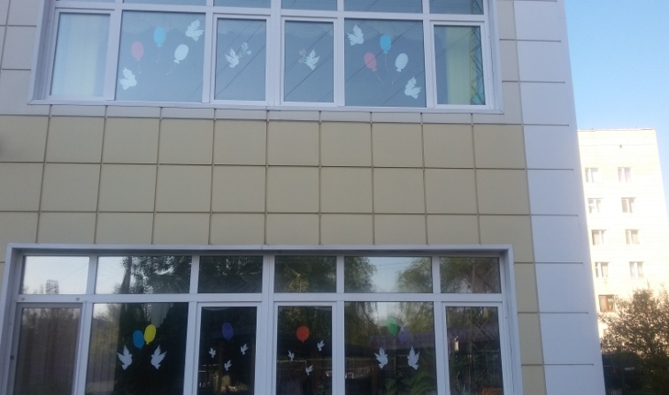
Дети и воспитатели вырезали цветы, салюты, шары, голубей-украшали окна к празднику.

Slide 6
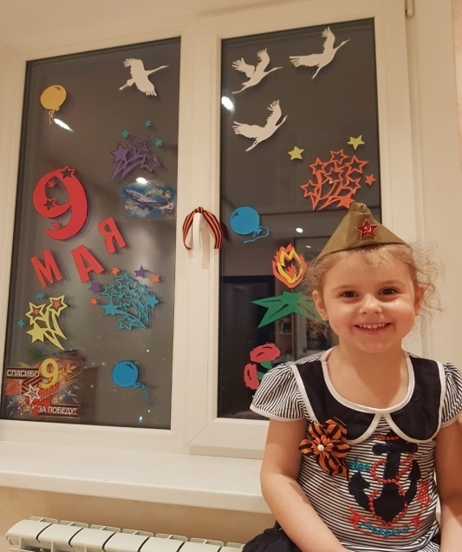
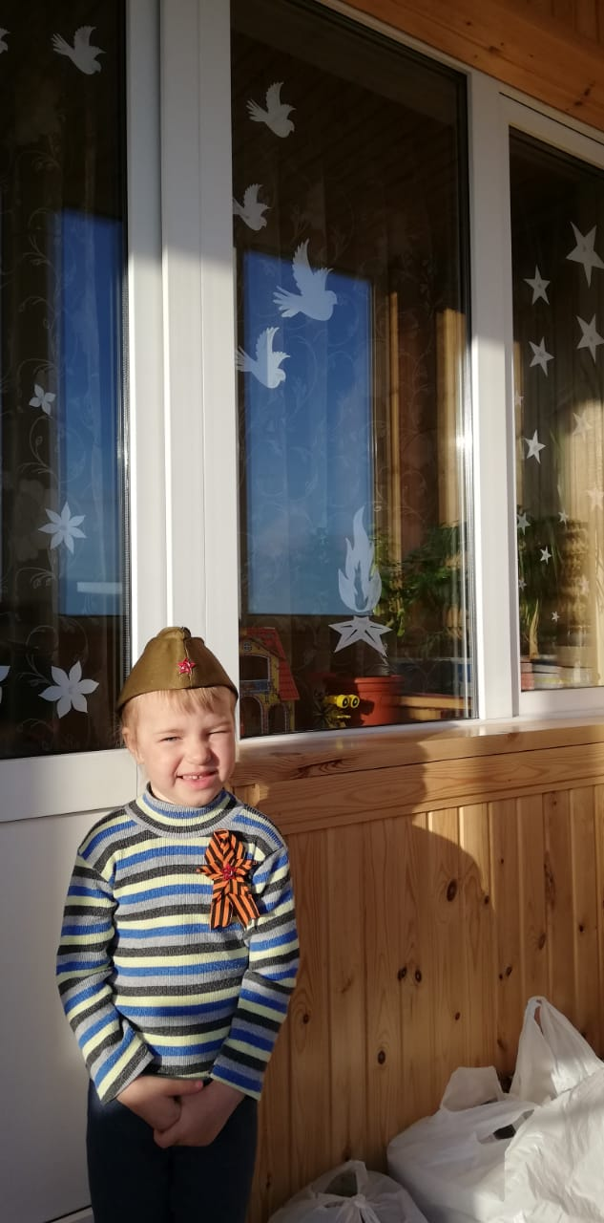
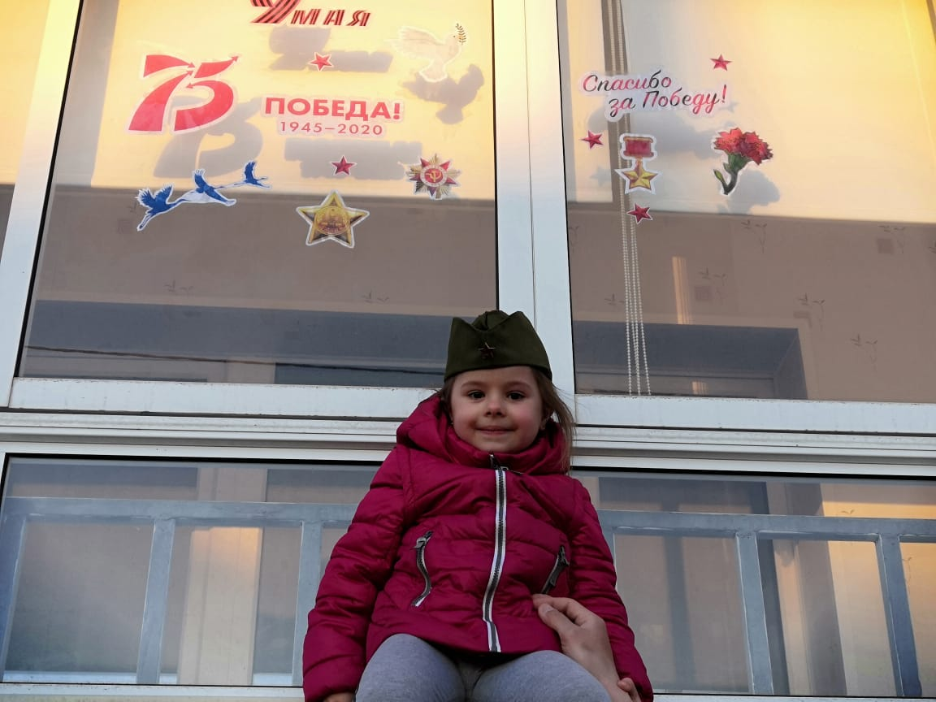
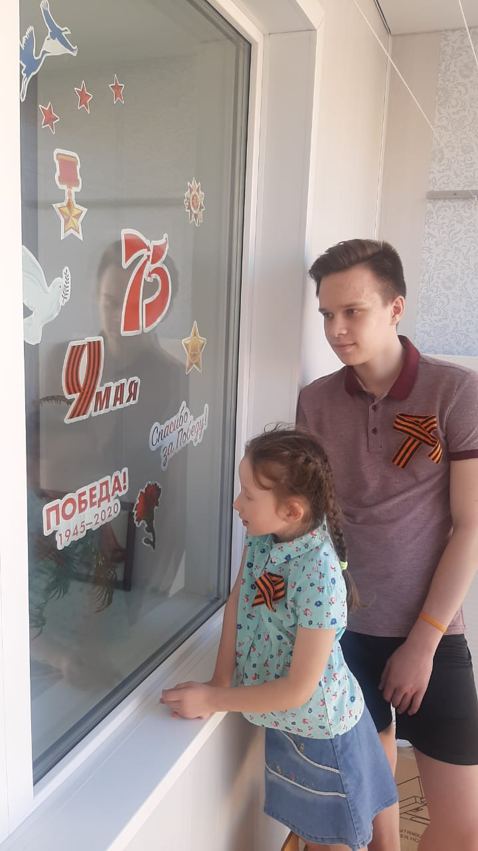
Дети и родители приняли участие в акции «Окна Победы» – украсили окна дома

Slide 7
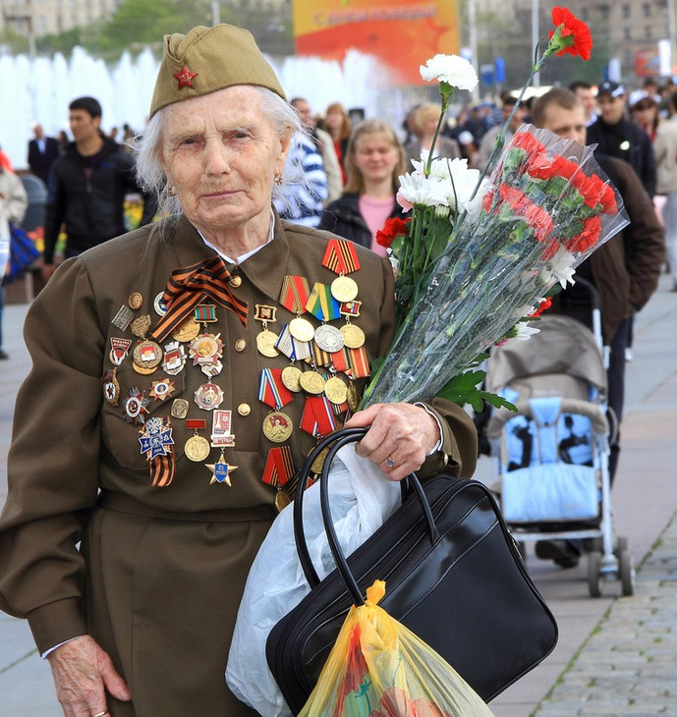
Пусть не будет войны никогда! Пусть спокойные спят города. Пусть сирены пронзительный вой Не звучит над моей головой. Ни один пусть не рвётся снаряд, Ни один не строчит автомат. Пусть оглашают наши леса Только птиц и детей голоса. И пусть мирно проходят года, Пусть не будет войны никогда!

Slide 8
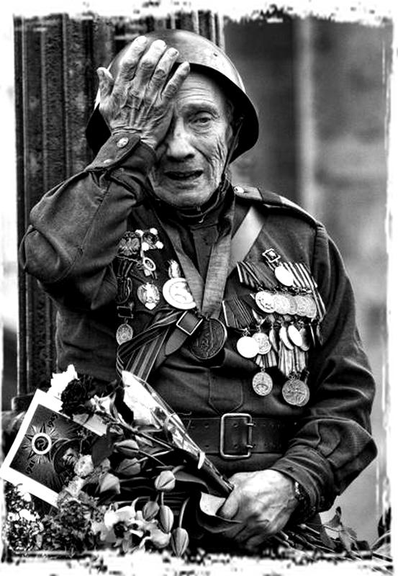
Прошла война, прошла отрада, Но боль взывает к людям: "Давайте, люди, никогда об этом не забудем. Пусть память верную о ней Хранят, об этой муке, И дети нынешних детей, И наших внуков внуки.

